Slide 1
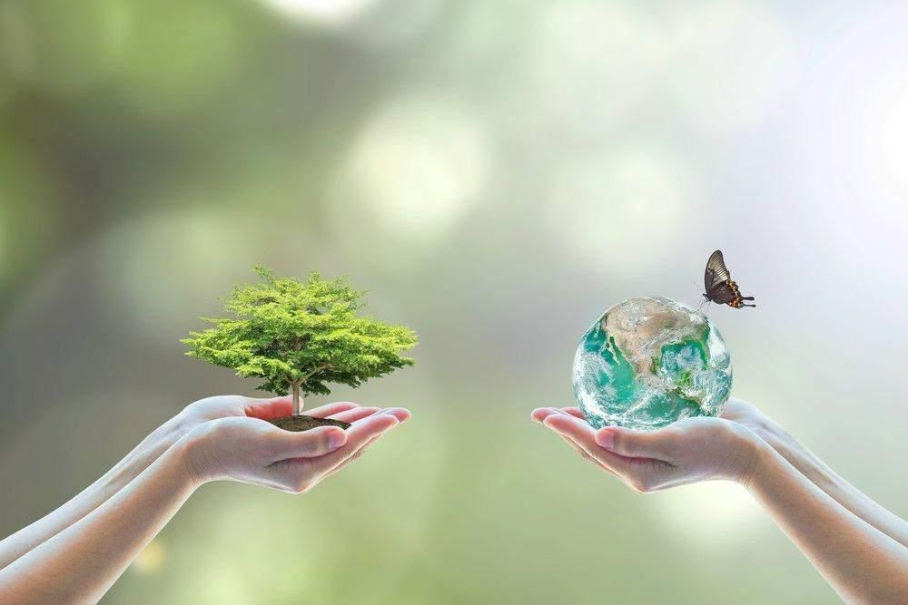
Открытое занятие в средней группе:
«Жила-была река»
Выполнила:
Воспитатель Анастасина Элеонора Рустамовна

Slide 2
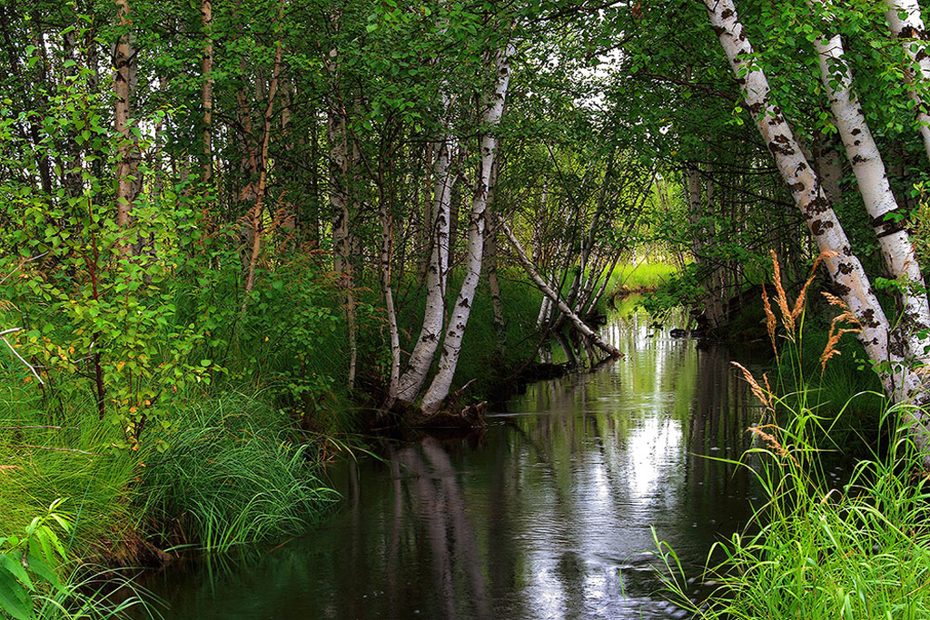

Slide 3
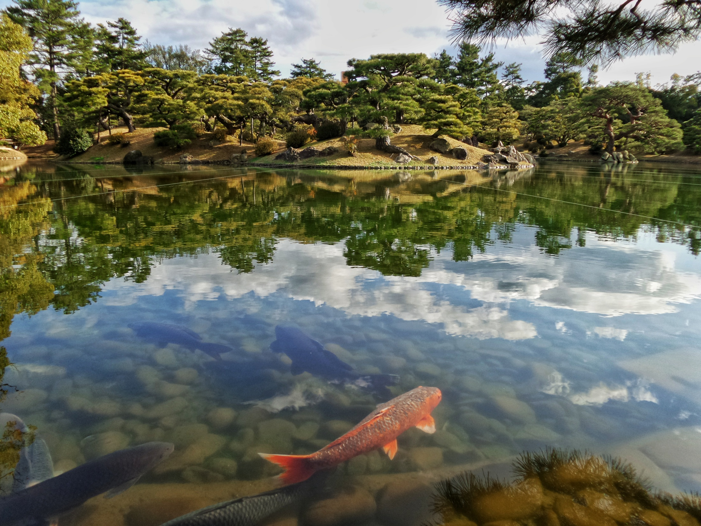
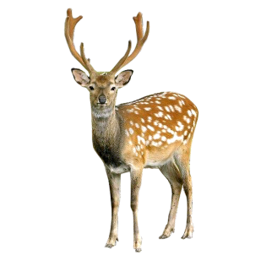

Slide 5
